Slide 1

Análisis socioespacial
Kelly Yubini Y.
Photo by Ryo Yoshitake on Unsplash

Slide 2

¿Por qué aprender un lenguaje de programación?

Slide 3
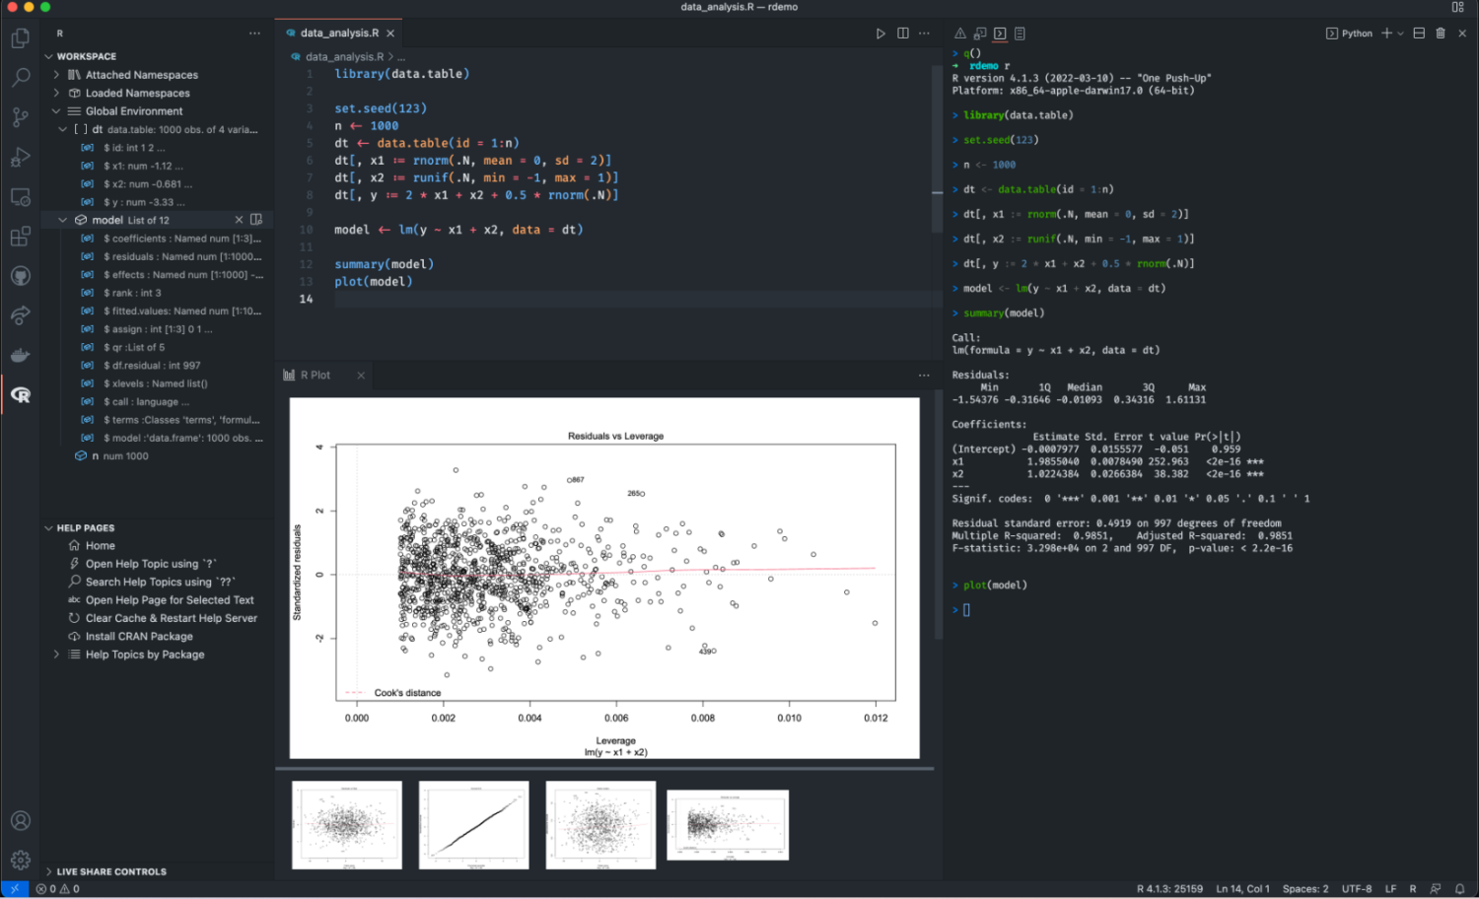
GRATUITOS
ABIERTOS
INDEPENDIENTES
REPRODUCTIVILIDAD

Slide 4
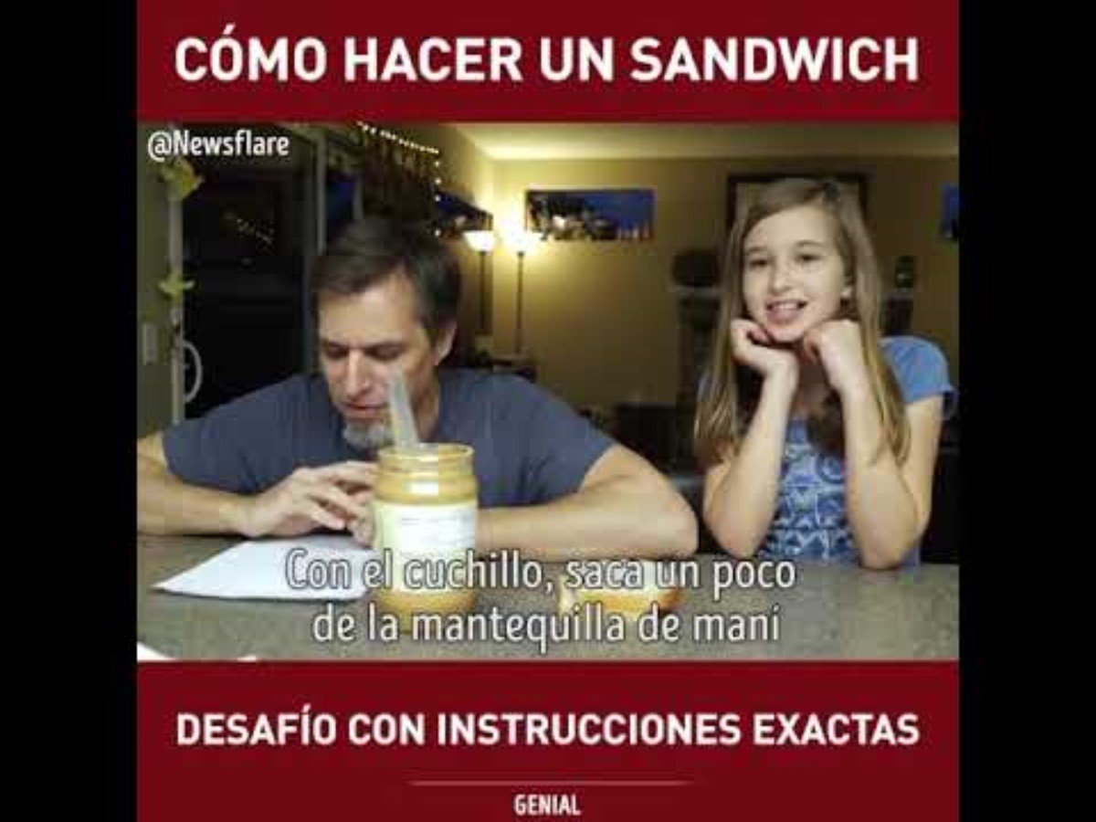

Slide 5
¿Qué es R?

Slide 6
R (?)
Lenguaje de programación que se deriva de S (otro lenguaje de programación).
Énfasis en la aplicación estadística, la generación de informes y gráficos.
Lenguaje de programación orientado a objetos
  Datos y código / Campos y procedimientos
Filosofía del lenguaje está en el ecosistema y en la creación de funciones.

Slide 7
R (?) – Algunas ventajas
Licencia GNU General Public License – Es gratuito y abierto
Lenguaje efectivo y sencillo de leer
Manejo de grandes volúmenes de datos – Limitado a la potencia de cálculo del equipo
Rápido en la ejecución (Opera en la RAM)
Comunidad
Replicabilidad para fines científicos
https://cran.r-project.org/doc/contrib/R-intro-1.1.0-espanol.1.pdf
https://stackoverflow.com/questions/tagged/r
https://github.com/search?q=tidyverse++language%3AR&type=repositories&l=R
https://github.com/rladieschile/taller-introductorio-mayo/tree/master?tab=readme-ov-file
https://github.com/swirldev/swirl_courses.git

Slide 8
R (?) – Algunas desventajas
Utiliza un solo núcleo del procesador (¡pero existe la paralelización!)
Interfaz menos intuitiva que la de otros competidores (SPSS) en R Studio.

Slide 9
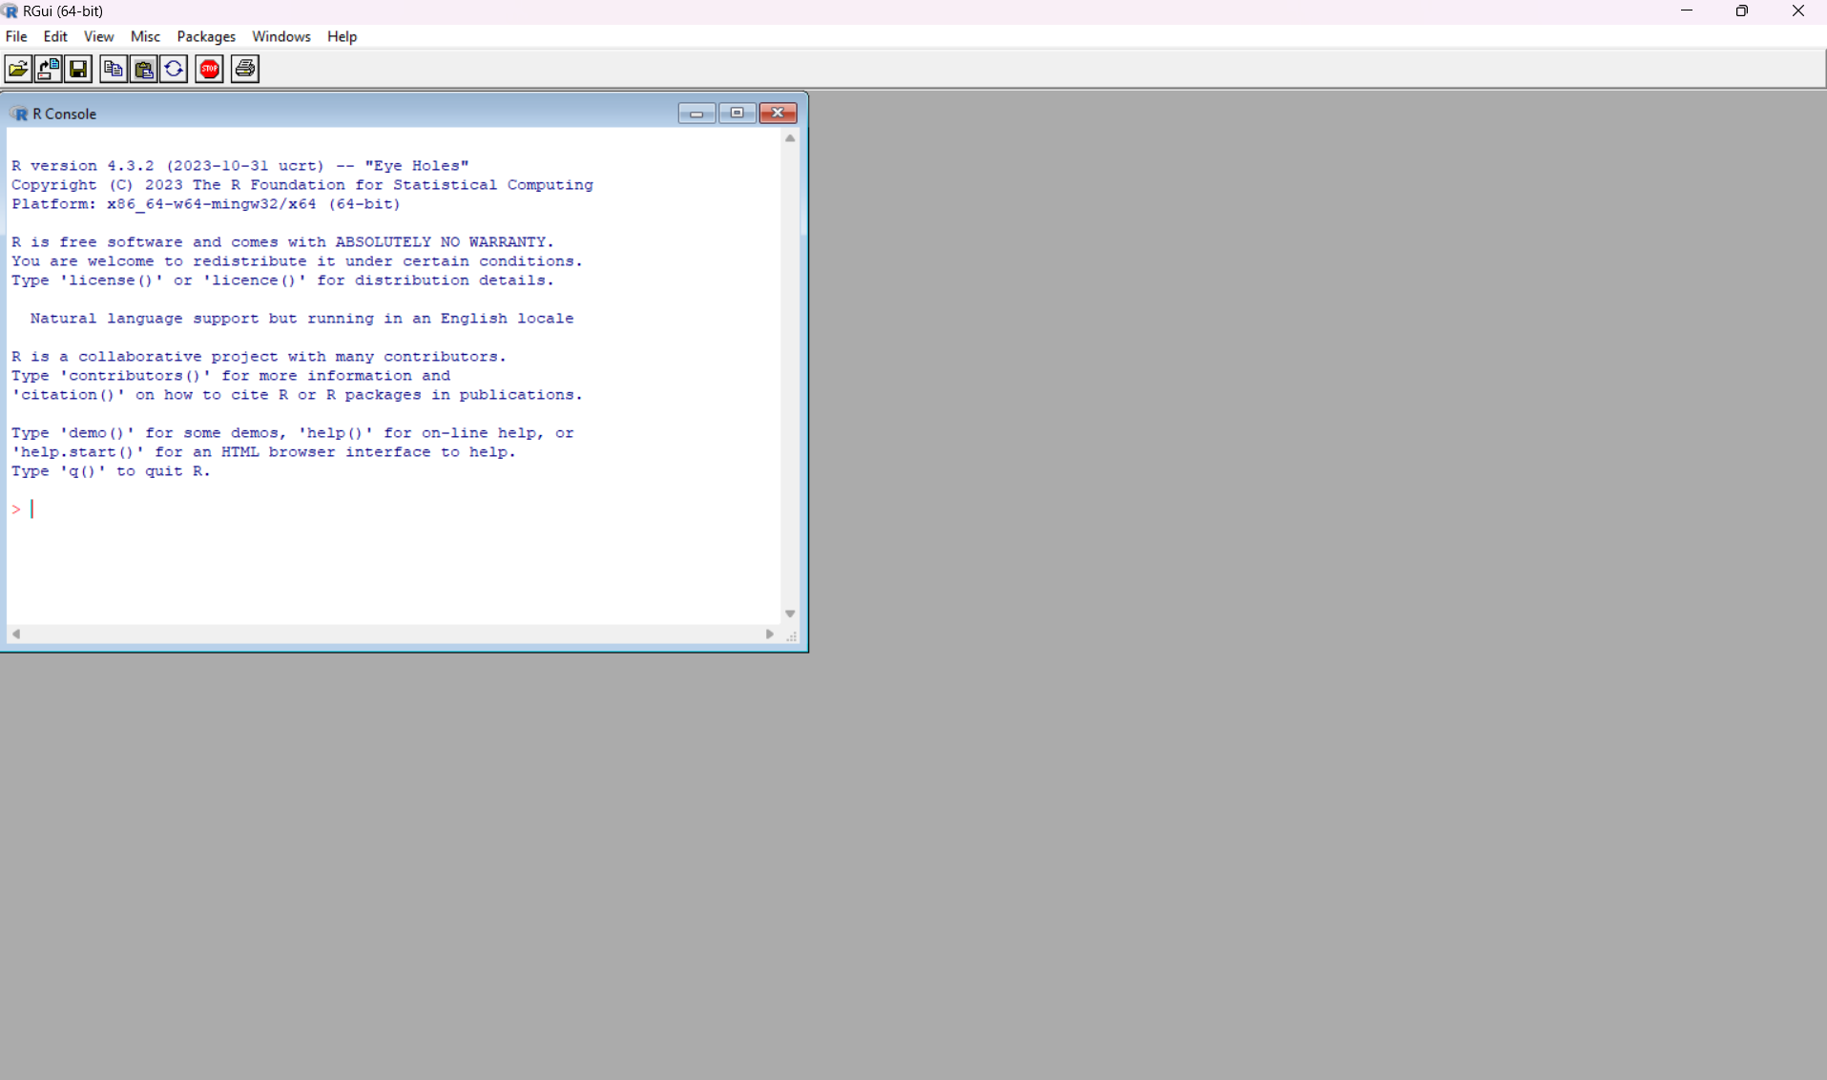

Slide 10
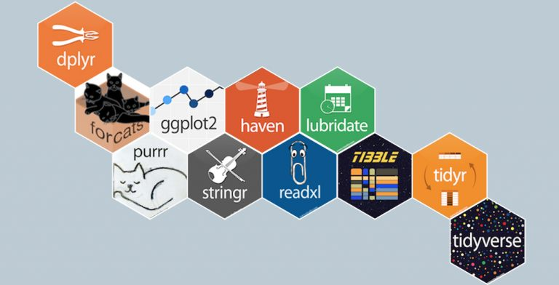
Sin embargo… ¡R Studio nos ayuda con esto!
R Studio es también de acceso libre
Interfaz más amigable
Fácil instalación de paquetes estadísticos
Fácil administración de proyectos

Slide 11
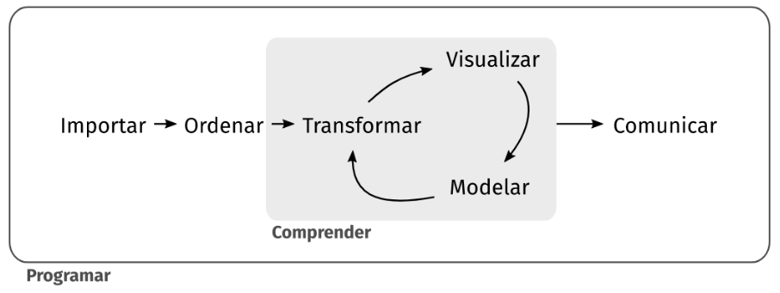
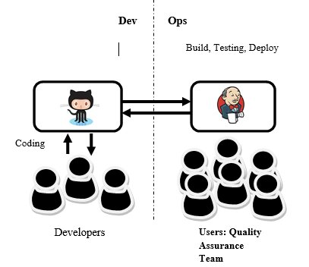
Sin embargo… ¡R Studio nos ayuda con esto!
Diferentes perfiles
Visualización de datos
Flujo completo de trabajo

Slide 12
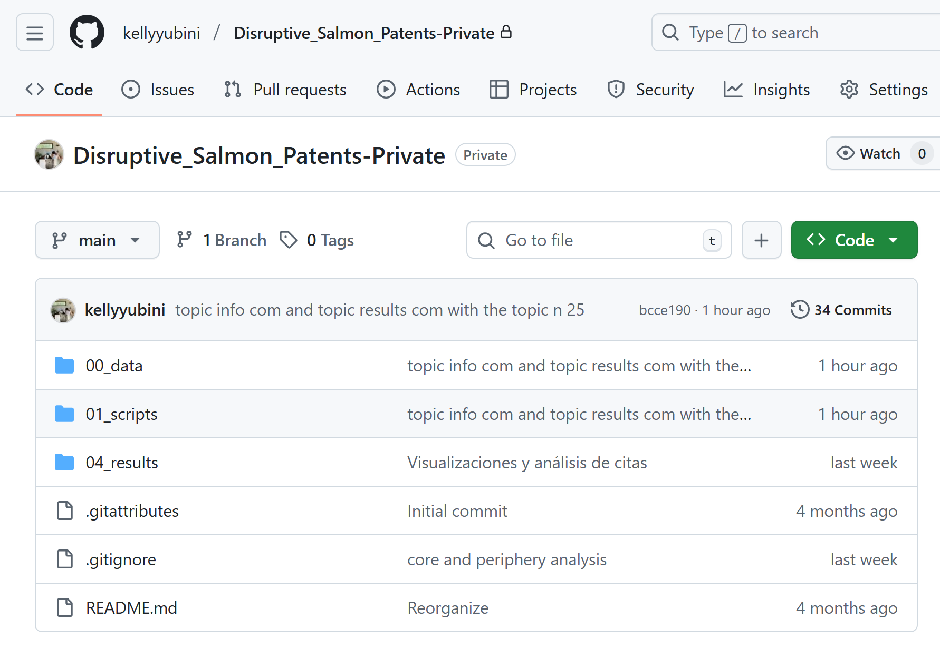
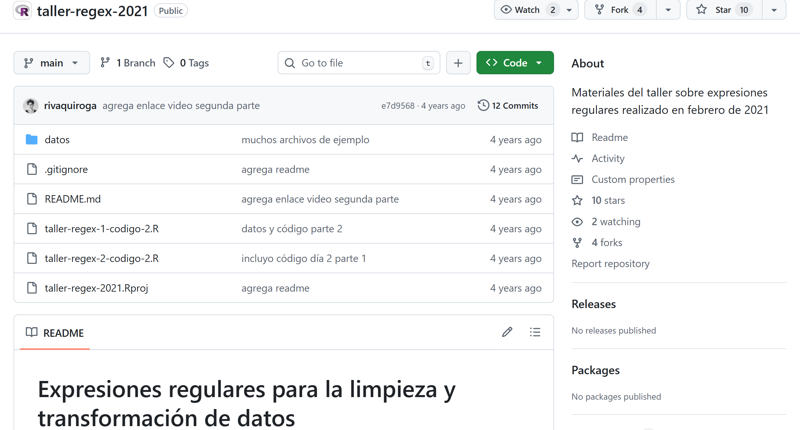
Buenas prácticas para en programación
Que tu código sea lo más autoexplicativo posible, ¡evita redundar!
Hacer sangrías, usar espacios.
Hacer carpetas y subcarpetas, y numerar los scripts se considera una buena práctica... ¡sobre todo si tu proyecto es grande!

Slide 13
R Studio, manejo e interfaz de proyectos

Slide 14
Interfaz de R Studio

Slide 15
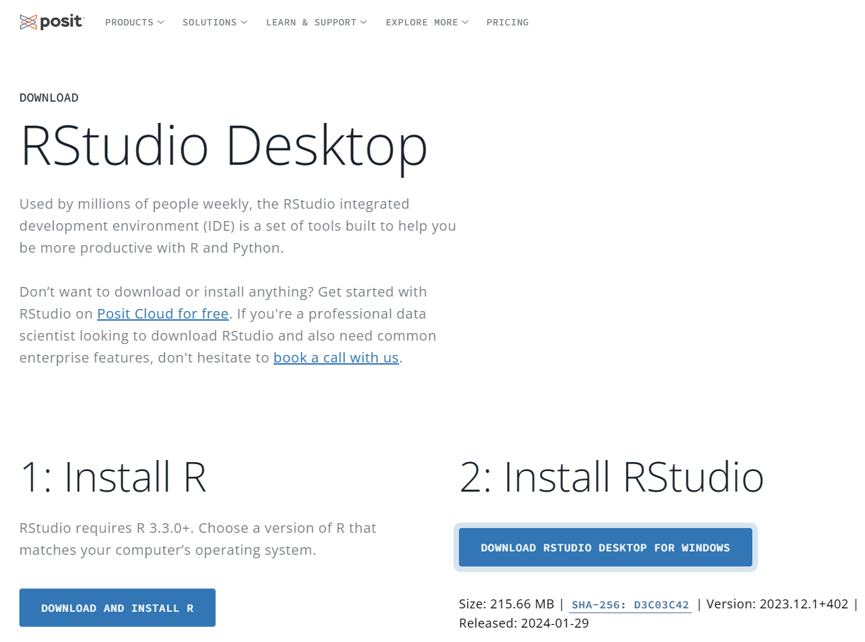
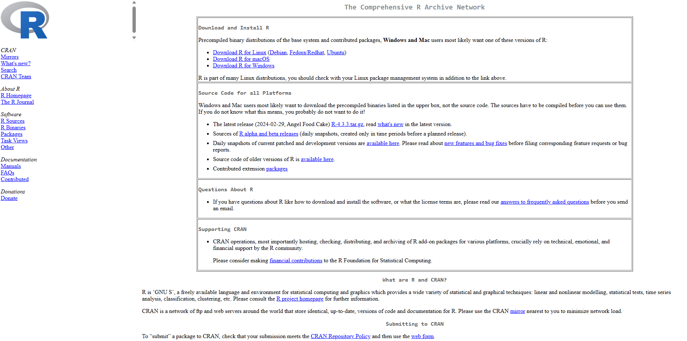
¿Cómo descargar R y R Studio?
R se puede descargar a través de “espejos” en la red o desde la página de Posit.
  RStudio Desktop – Posit

Slide 16
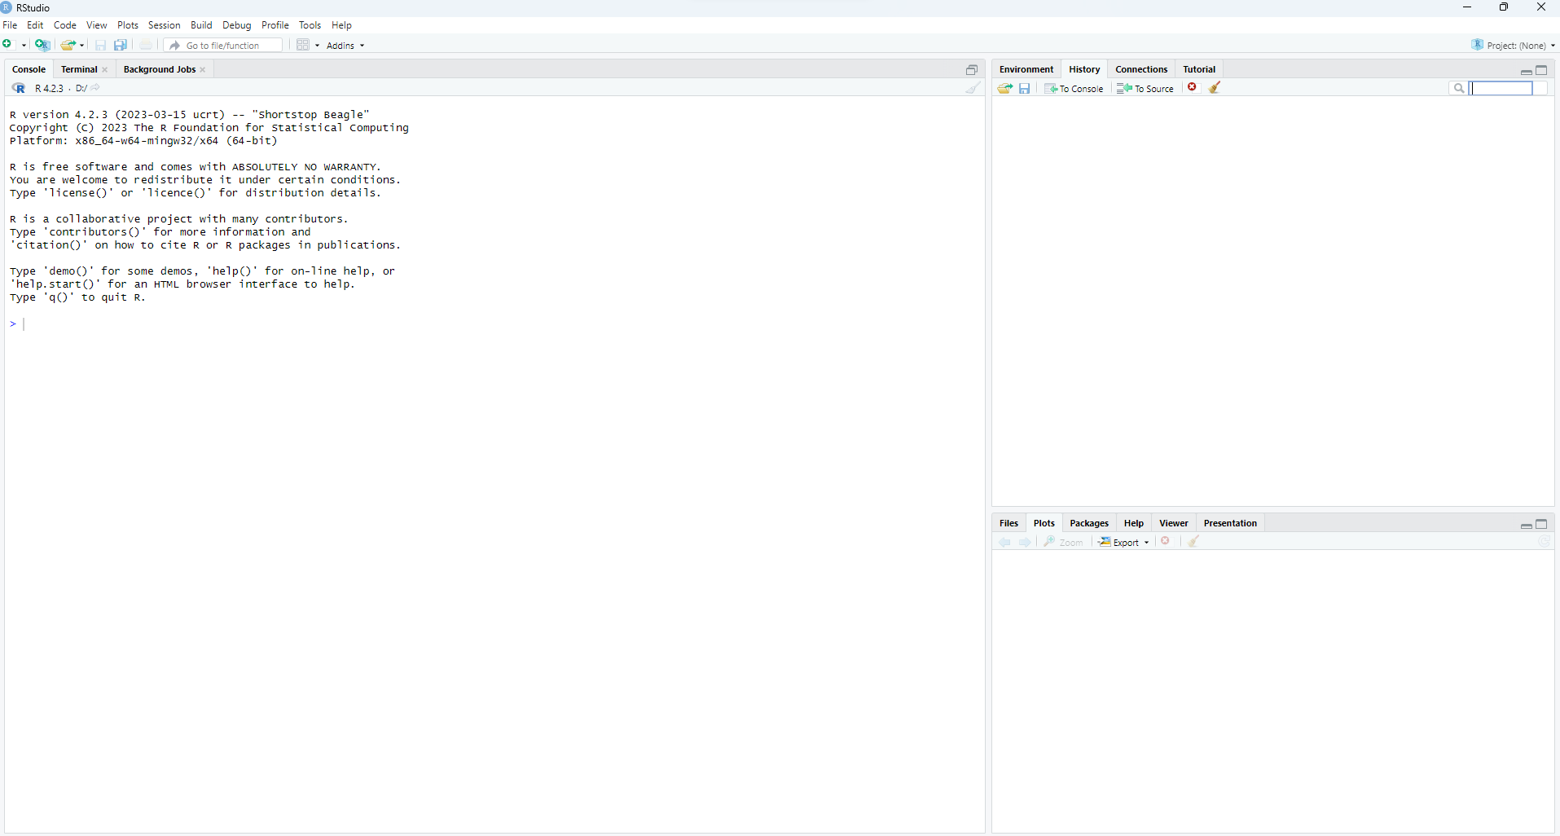
Barra de opciones
Acá también se visualizan los objetos (ej. Tablas)
Ambiente que contiene los “elementos” que estamos trabajando y están cargados en la RAM
Consola en la que se puede introducir código y también devuelve los resultados
Archivos del proyecto, visualizador y administrador de paquetes

Slide 17
Sintaxis básica

Slide 18
Sintaxis básica en R
R es un lenguaje de programación orientado a objetos. La mayor parte de las funciones en R buscan la transformación o creación de un objeto (ej. Tabla, lista, gráfico, matriz, etc…)
En R base, se representa por “<-”
  Ejemplo: mitexto <- “Hola mundo”
Este símbolo se conoce como “operador de asignación”
Al igual que en otros lenguajes de programación, las comillas representan texto (strings)

Slide 19


Sintaxis básica en R
Los comandos incluyen el texo (nombre del comando a utilizar) y luego, los argumentos del comando al interior del paréntesis (con algunas excepciones).
¡Atención! Porque las funciones pueden tener más de un argumento. En este caso, cada uno de los argumentos de la función se separan por “,”

Slide 20
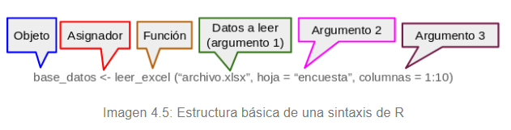
Sintaxis básica en R
https://bookdown.org/gboccardo/manual-ED-UCH/uso-basico-de-rstudio.html#elementos-fundamentales-del-uso-de-sintaxis-en-rstudio

Slide 21
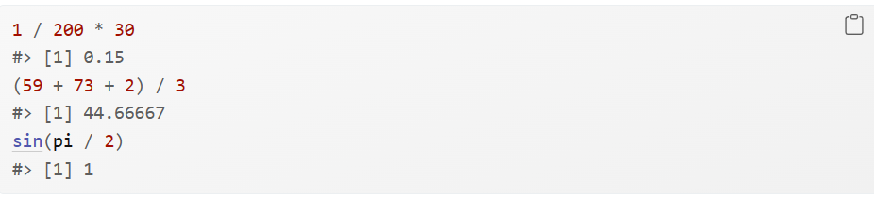
Operadores básicos
En R Studio podemos hacer las operaciones matemáticas básicas y también podemos guardar esas operaciones como objetos.
¿Cómo lo asignamos a un objeto?

Slide 22
Objetos en R
Los datos (objetos) pueden tener distintas características dependiendo del tipo de dato.
Los podemos “agrupar” utilizando la función combinar c()
  ¿Qué tipo de datos podemos almacenar?
Los conjuntos de datos que son del mismo tipo, se denominan vectores (o también conocidos como variables).
  Podemos pensarlos como columnas en un excel
https://bookdown.org/gboccardo/manual-ED-UCH/uso-basico-de-rstudio.html#manejo-basico-de-la-sintaxis-de-r-creacion-de-objetos-inclusion-de-anotaciones-y-definicion-de-secciones

Slide 23
Bases de datos en R
En R podemos crear nuestras propias bases de datos, o podemos importarlas.
Si tenemos varios vectores, los podemos ordenar en una base de datos en la que cada vector es una columna.
La función data.frame nos ayuda a crear bases de datos.

Slide 24
(Paréntesis!) Comentarios en R
A lo largo del código se pueden incorporar comentarios que no se ejecutan al momento de ejecutarlo. Estos comentarios se denotan con “#”
Si el texto está rodeado de al menos cuatro “-” R Studio lo considera como un título.
  Esto nos ayuda a ordenar el código y hacerlo más fácil de leer para otros.

Slide 25
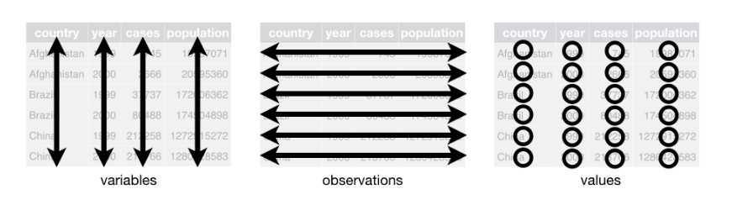
Bases de datos en R
https://r4ds.hadley.nz/data-tidy

Slide 26
Manejo de proyectos en R

Slide 27

Proyectos
R trabaja con distintos tipos de archivos asociados al ambiente (donde se encuentran los objetos) (.Rdata), el proyecto (.Rproj) y el historial de ejecución (R.history).
Los proyectos permiten organizar las carpetas y archivos en un entorno

Slide 28
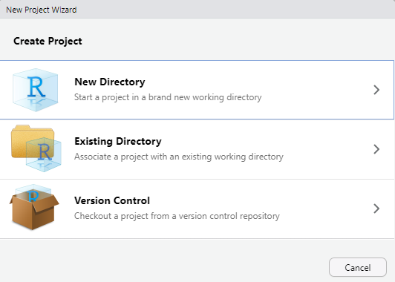
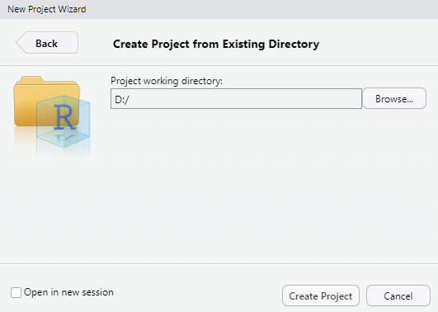
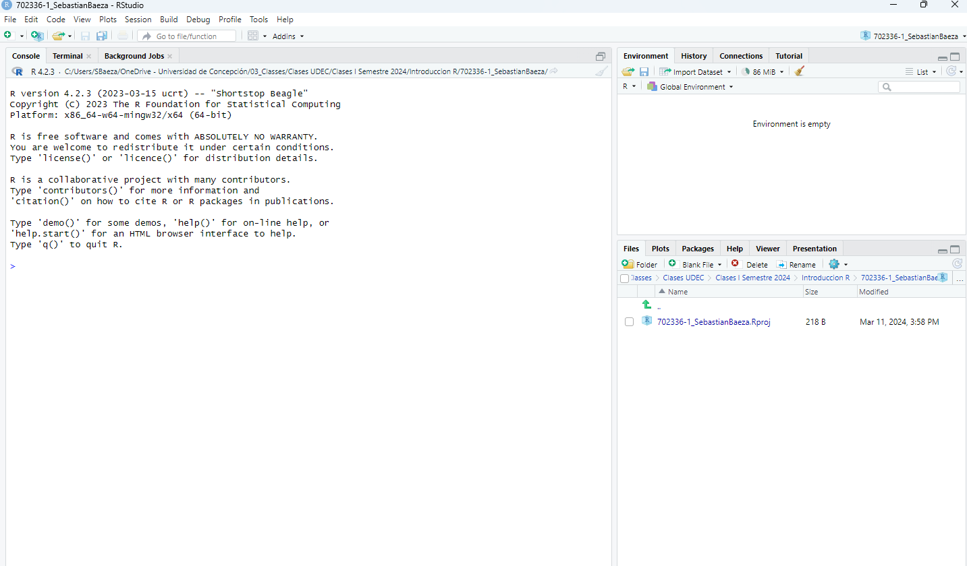
Proyectos en R
Crear un nuevo Directorio o utilizar uno existente
Crea el Proyecto en un Directorio que ya existe. Hay que indicarle.
¡Mirar bien la sección de los archivos!

Slide 29
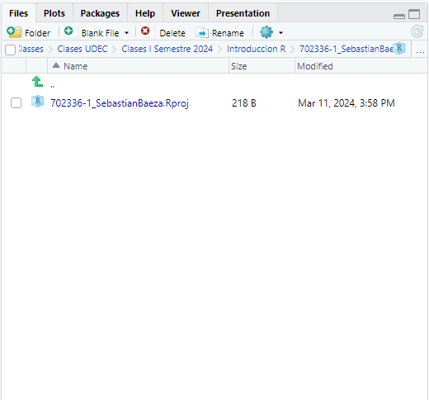
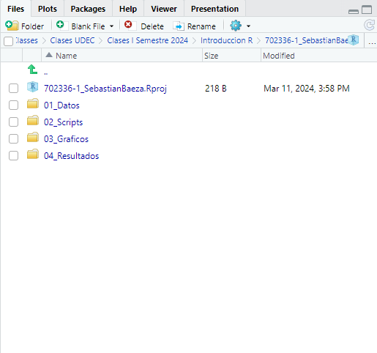
Proyectos en R
Podemos crear carpetas para organizar nuestro proyecto
Esta es la forma en la que organizo normalmente mis proyectos… ¡Pero tú lo puedes organizar como quieras!

Slide 30
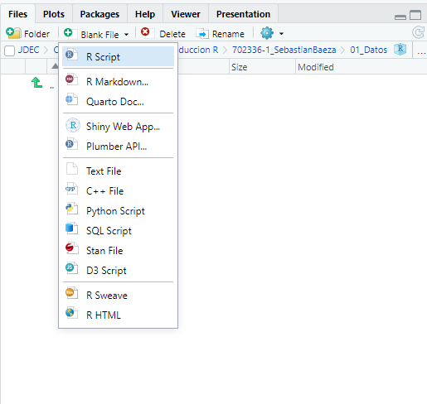
Proyectos en R
Podemos incorporar en la carpeta “Scripts” todos nuestros códigos! Agregando un nuevo “blank file” a la carpeta.
También hay otros archivos que podemos utilizar (Markdown y Quatro, pero eso lo veremos más adelante…)

Slide 31
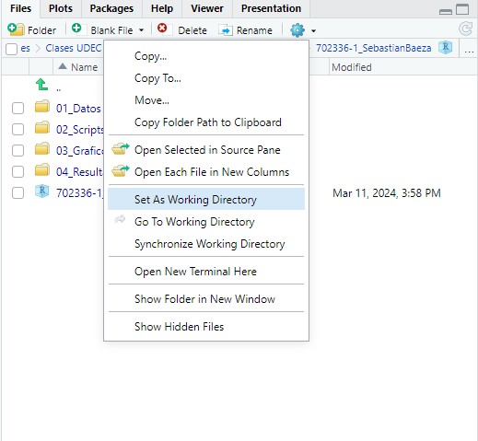
Proyectos en R
Cuando estamos trabajando en un proyecto, también podemos definir nuestro directorio de trabajo (los archivos que creamos se guardan automáticamente en ese directorio).
getwd()
setwd("02_Datos")
getwd()
También podemos escribir el código para obtener el directorio que trabajaremos (getwd) y definirlo (setwd)

Slide 32
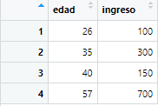
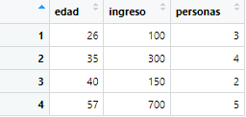
Creando tablas de datos
personas <- c(3,4,2,5)
ingreso <- c(100, 300, 150, 700)
edad <- c(26, 35, 40, 57)
Si añade una columna adicional en nuestro data frame
datos <- data.frame(
edad,
ingreso)
datos <- data.frame(
datos,
personas)
datos <- cbind(
datos,
personas)
¡Esta función también sirve!
library(tidyverse)
datos <- tibble(
personas,
ingreso,
edad)
Esta función también hace lo mismo (tidyverse)

Slide 33
Algunas funciones y flujo de trabajo

Slide 34
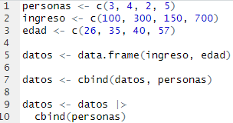
La pipa en R
El indicador de pipa (pipe) permite “pasar” un objeto a través de una función sin tener que repetir el nombre del objeto en el primer argumento de la función
Este indicador estaba originalmente en el paquete “magrittr” (%>%), pero desde R 4.1 viene de base en R (|>)
¡Estas funciones son equivalentes!

Slide 35
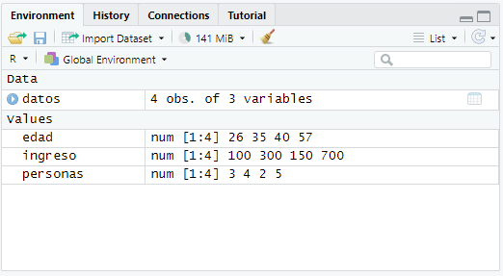
Utilicemos lo aprendido en algunas funciones básicas
Primero, vamos a limpiar nuestro ambiente
Vamos a trabajar con algunos datos!
¡Esta escoba hace el trabajo!

Slide 36
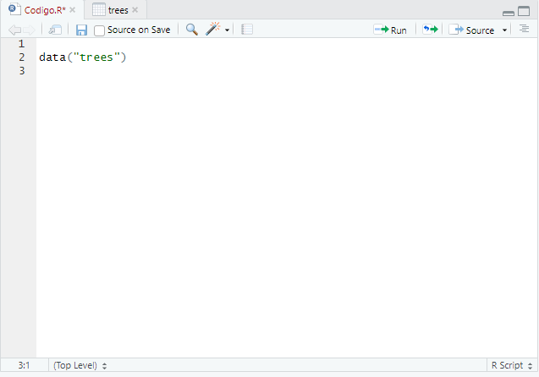
Datos de muestra en R
R Studio tiene algunos datasets con los cuales hacer pruebas y practicar
Se ejecutan con el comando “data()”
Utilizaremos los de “trees” para nuestro ejercicio

Slide 37
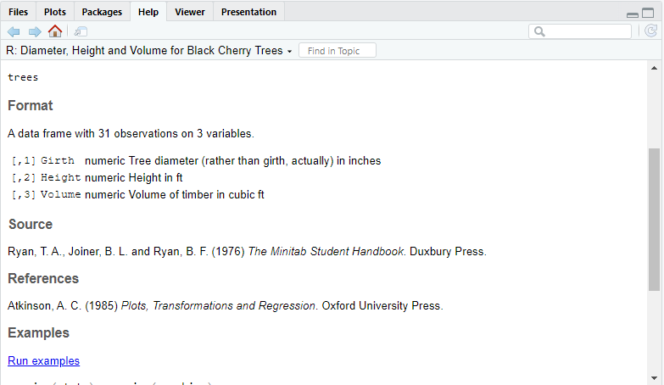
Datos de muestra en R
Pueden explorar los datos apretando “F1” cuando hacen click sobre los datos a ejecutar.
Pueden observar la descripción de cada una de las variables en el panel de ayuda

Slide 38
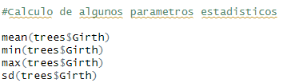
Estadísticas básicas
R tiene por defecto algunas pruebas estadísticas y parámetros de los datos
Podemos hacer algunos cálculos simples de cada una de las columnas utilizando la función y “$” para designar la columna
Con la función summary() también podemos hacer un resumen de las variables

Slide 39
Cálculo de una nueva columna
Podemos calcular una nueva columna utilizando la asignación y la función que queremos calcular.
Supongamos que queremos calcular la relación entre el volumen y la altura para cada uno de los árboles
La función devuelve una nueva columna llamada “tres$vol_alt”
¡Esto es una división!

Slide 40
Ejercicio
Supongamos ahora que queremos calcular el volumen de madera de cada uno de los árboles, asumiendo que alrededor del 87% del árbol es madera (el resto es agua…)
¿Cómo calculamos el volumen de madera para cada árbol?
¿Cuánto es el volumen total de madera que obtengo de mis árboles?
¿Cuánto es el volumen de madera promedio que obtengo de la muestra?
Después queremos guardar nuestros datos...

Slide 41
Guardando datos en R
La función write.csv
El primer parámetro del argumento es el dataframe que queremos guardar.
El segundo parámetro es el dónde lo queremos guardar
Ejercicio
  Guarda los datos originales de la tabla “trees” como csv en la carpeta “01_Datos”
  Guarda la tabla “summary” como csv en la carpeta “04_Resultados”

